Slide 1
КАК ЗАРЕГИСТРИРОВАТЬ РОЖДЕНИЕ РЕБЕНКА ЧЕРЕЗ ИНТЕРНЕТ

Slide 2
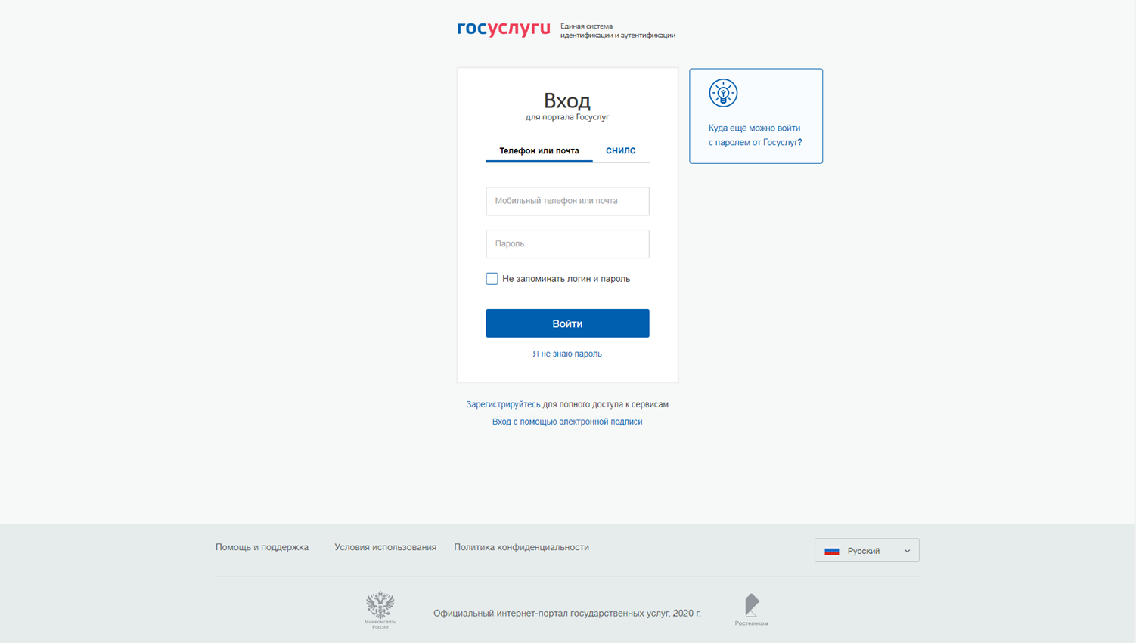
ОСУЩЕСТВЛЯЕМ АВТОРИЗАЦИЮ НА ПОРТАЛЕ ГОСУСЛУГ

Slide 3
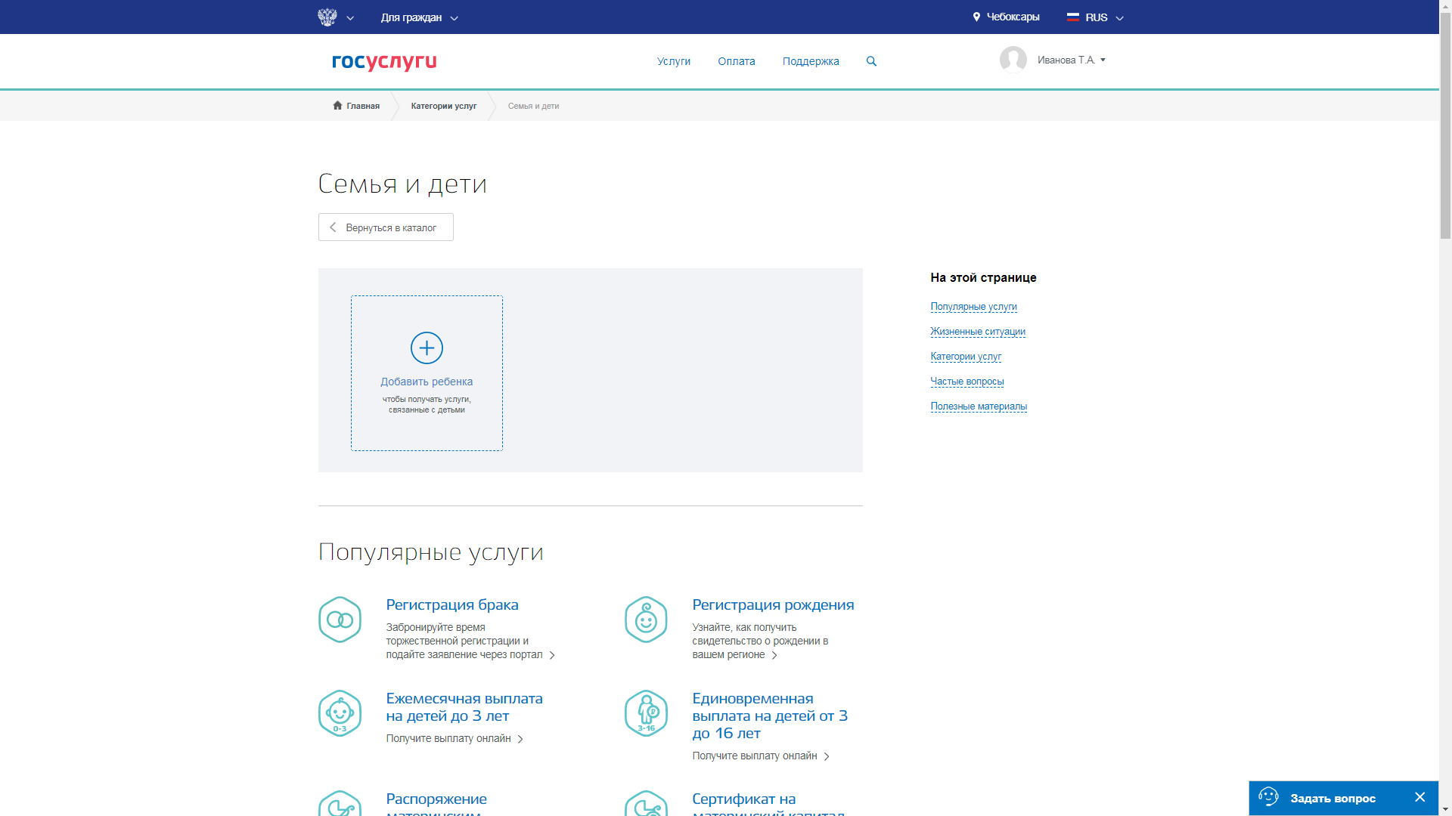
ПЕРЕХОДИМ В БЛОК «СЕМЬЯ И ДЕТИ». ДАЛЕЕ ВЫБИРАЕМ УСЛУГУ «РЕГИСТРАЦИЯ РОЖДЕНИЯ»

Slide 4
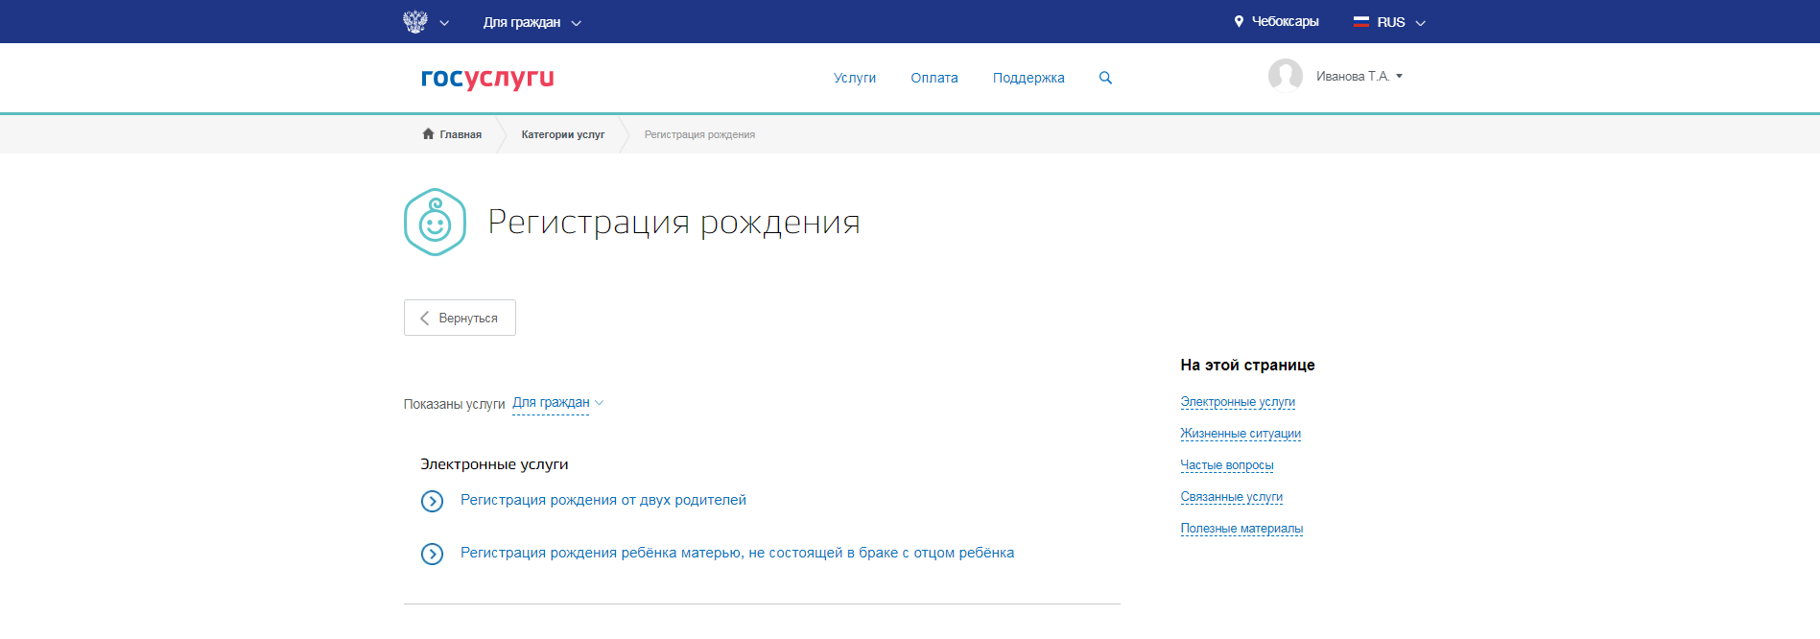
ЗАЯВИТЕЛЬ ИМЕЕТ ВОЗМОЖНОСТЬ ПОЛУЧИТЬ СЛЕДУЮЩИЕ ЭЛЕКТРОННЫЕ УСЛУГИ
РЕГИСТРАЦИЯ РОЖДЕНИЯ ОТ ДВУХ РОДИТЕЛЕЙ;
РЕГИСТРАЦИЯ РОЖДЕНИЯ РЕБЁНКА МАТЕРЬЮ, НЕ СОСТОЯЩЕЙ В БРАКЕ С ОТЦОМ РЕБЁНКА

Slide 5
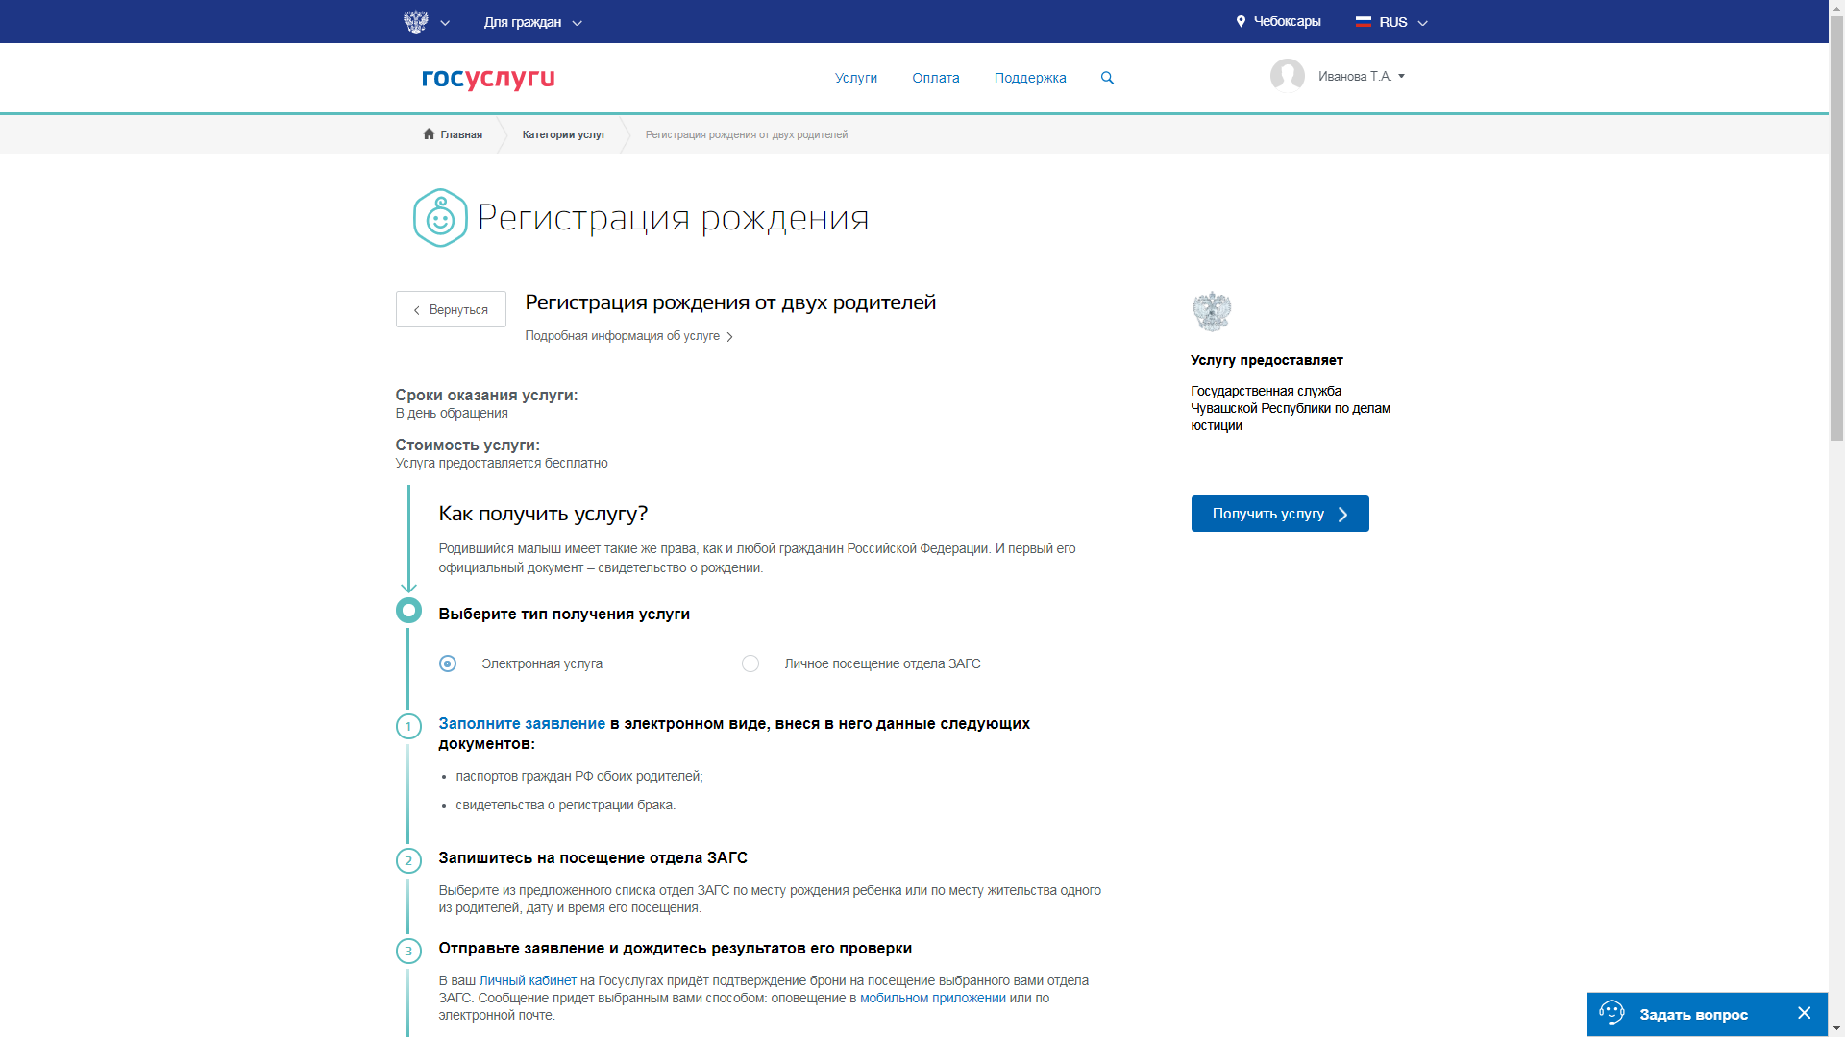
В БЛОКЕ «ТИП ПОЛУЧЕНИЯ УСЛУГИ» ВЫБЕРЕТЕ «ЭЛЕКТРОННАЯ УСЛУГА». ДАЛЕЕ НАЖМИТЕ «ПОЛУЧИТЬ УСЛУГУ».

Slide 6
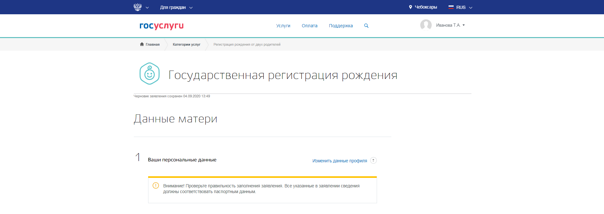
ЗАПОЛНИТЕ ЗАЯВЛЕНИЕ В ЭЛЕКТРОННОМ ВИДЕ, ВНЕСЯ В НЕГО ДАННЫЕ СЛЕДУЮЩИХ ДОКУМЕНТОВ:
- ПАСПОРТОВ ГРАЖДАН РФ ОБОИХ РОДИТЕЛЕЙ;
- СВИДЕТЕЛЬСТВА О РЕГИСТРАЦИИ БРАКА.
- МЕДИЦИНСКОГО СВИДЕТЕЛЬСТВА О РОЖДЕНИИ РЕБЕНКА.

Slide 7
ЗАПИШИТЕСЬ НА ПОСЕЩЕНИЕ ОТДЕЛА ЗАГС
выберите из предложенного списка отдел загс по месту рождения ребенка или по месту жительства одного из родителей, дату и время его посещения.
ОТПРАВЬТЕ ЗАЯВЛЕНИЕ И ДОЖДИТЕСЬ РЕЗУЛЬТАТОВ ЕГО ПРОВЕРКИ
в ваш личный кабинет на госуслугах придёт подтверждение брони на посещение выбранного вами отдела загс. сообщение придет выбранным вами способом: оповещение в мобильном приложении или по электронной почте.

Slide 8
В ВЫБРАННОЕ ВАМИ ВРЕМЯ ПОСЕТИТЕ ВЫБРАННЫЙ ОТДЕЛ ЗАГС
возьмите оригиналы документов, которые вы указали в заявлении, и медицинское свидетельство о рождении (форма №103/у), выданное медицинской организацией.
присутствие ребёнка необязательно. если родители по каким-либо причинам не имеют возможности лично явиться в отдел загс для оформления свидетельства о рождении ребенка, это могут сделать родственники по доверенности в простой письменной форме или уполномоченное должностное лицо медицинского учреждения, в котором находится ребенок или находилась мать во время родов либо в момент регистрации рождения.
ПОЛУЧИТЕ СВИДЕТЕЛЬСТВО О ГОСУДАРСТВЕННОЙ РЕГИСТРАЦИИ РОЖДЕНИЯ
сотрудник загс проверит документы и выдаст вам свидетельство о рождении ребенка

